Slide 1
허재성’s Portfolio
+82 010-5209-5605
cork2586@naver.com
https://github.com/jwelyl

Slide 2
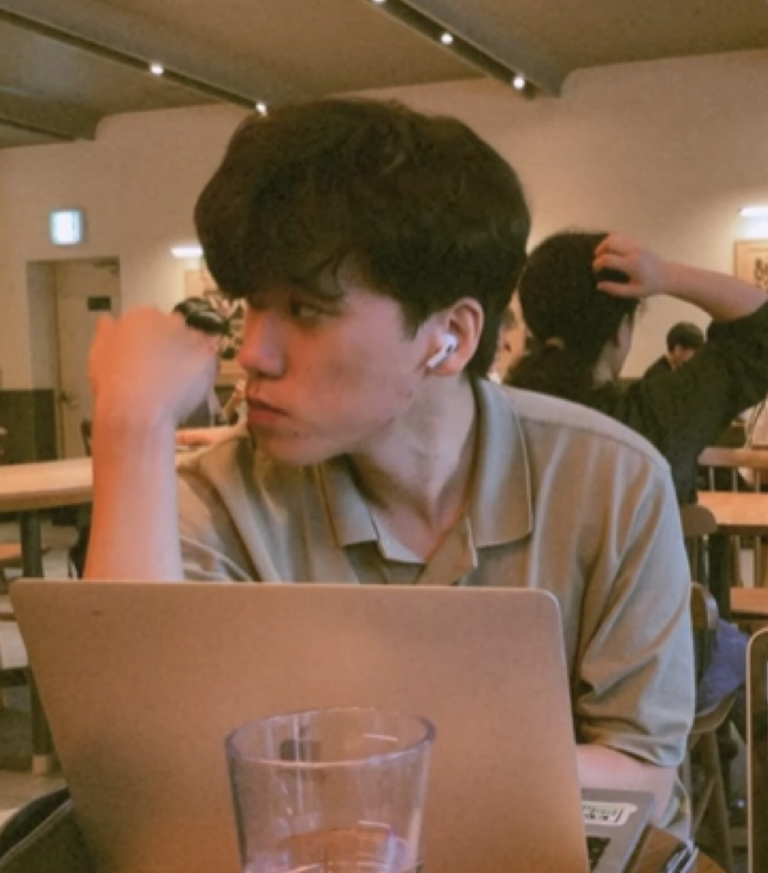
About Me
🎓 EXPERIENCE
Tmax GAIA UX 연구원 (2023.08.16 ~ )
SSAFY 팀 프로젝트 (2023.01 ~ 2023.06)
SSAFY 웹 개발 과정 (2022.07 ~ 2022.11)
서강대학교 컴퓨터공학부 (2016.02 ~ 2022.08)
한가람고등학교 (2011.02 ~ 2014.02)
🏆 Awards /Ceritificates
2023.06.16 SSAFY Certificate 등급 우수 (상위 30%)
2023.05.30 SSAFY Android 프로젝트 환상일기 결선 우수상
2023.05.26 SSAFY Android 프로젝트 환상일기 우수상
2023.02.17 SSAFY Web 기술 프로젝트 Yuj 우수상

Slide 3



About Me
📚📚 주요 기술
실제 프로젝트에서 주로 사용한 기술들입니다.
Java 🟥🟥🟥🟥⬜
객체지향적으로 코드를 작성할 수 있습니다.
상속, 다형성을 이해하고 활용할 수 있습니다.
레거시 코드를 읽고 활용할 수 있습니다.
Spring 🟥🟥🟥🟥⬜
DI, IoC, Bean 등 Spring 핵심 개념을 숙지하고 활용이 가능합니다.
Spring MVC를 이해하여 Domain, Controller, Service를 구분하여 설계, 구현한 경험이 있습니다.
JPA를 적용하여 Data Access를 구현할 수 있습니다.
File Upload/Download가 가능한 Back-End Application을 구현한 경험이 있습니다.
MySQL 🟥🟥🟥⬜⬜
도메인 요구사항에 맞게 ER-Diagram을 설계하고 관계형 DB relation으로 구현할 수 있습니다.
DDL과 JOIN을 활용한 복잡한 쿼리를 작성할 수 있습니다.
필요에 따라 정규화, 역정규화를 적절히 선택하여 테이블을 설계한 경험이 있습니다.

Slide 4



About Me
📚 최근 관심있는 기술
개인적인 학습, 실무에서 접하면서 관심을 가지게 된 기술들입니다.
Kotlin 🟥🟥⬜⬜⬜
여러 분야에서 Java의 대체 언어로 각광 받고 있어 학습하는 중입니다.
Null Safety를 통해 컴파일 시점에서 오류를 감지하는 코드를 작성해보았습니다.
Java로 해결 가능한 프로그래밍 문제를 Koltin으로도 해결할 수 있습니다.
Typescript 🟥🟥⬜⬜⬜
Typescript를 이용해 객체지향적인 코드를 작성할 수 있습니다.
ES6 문법을 활용하여 작성된 레거시 코드를 분석하고 활용하는 실무를 하는 중입니다.
React 🟥🟥⬜⬜⬜
useState, useEffect hook을 활용할 수 있습니다.
props를 이용해 Component 간의 통신을 구현할 수 있습니다.
레거시 함수형 Component를 활용할 수 있습니다.

Slide 5
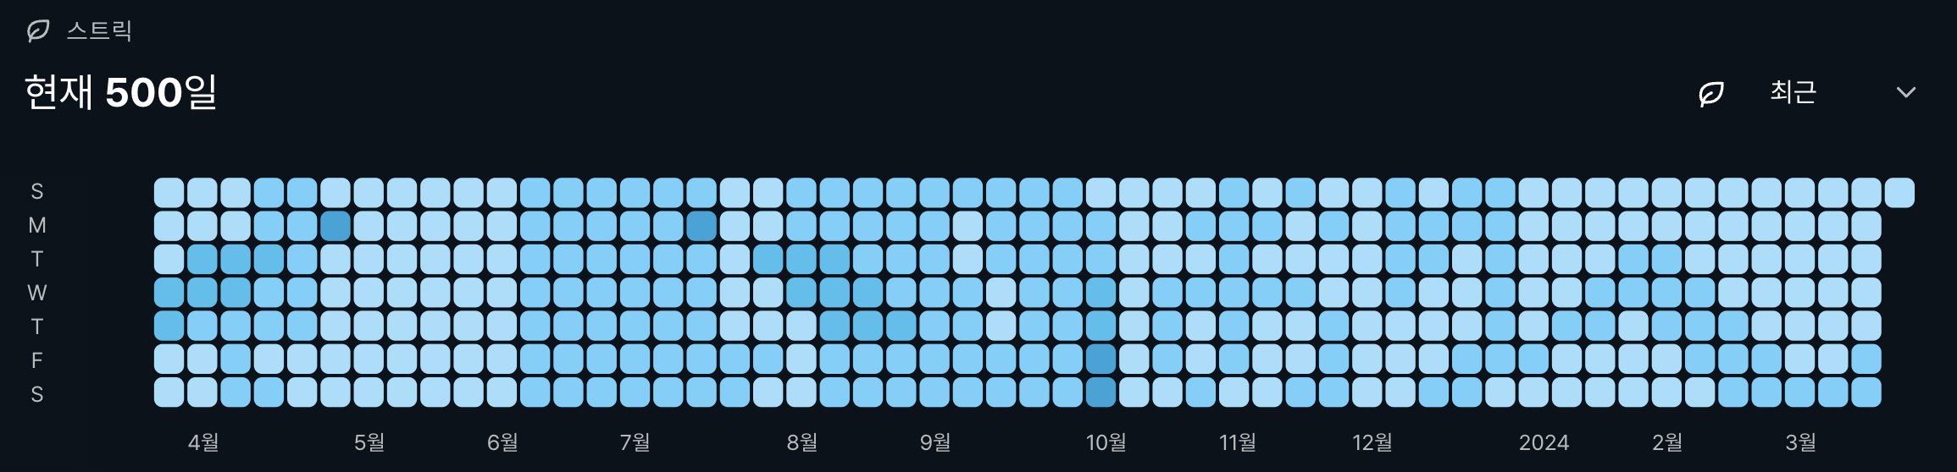
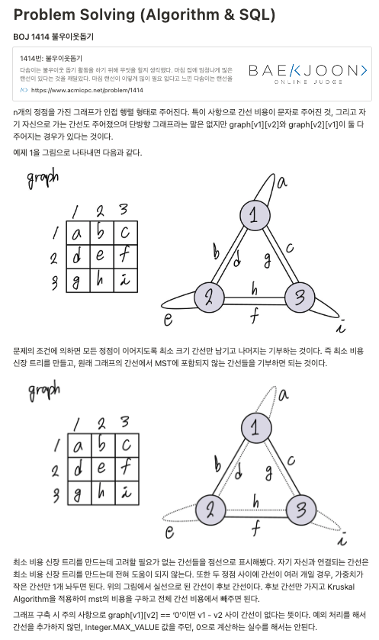
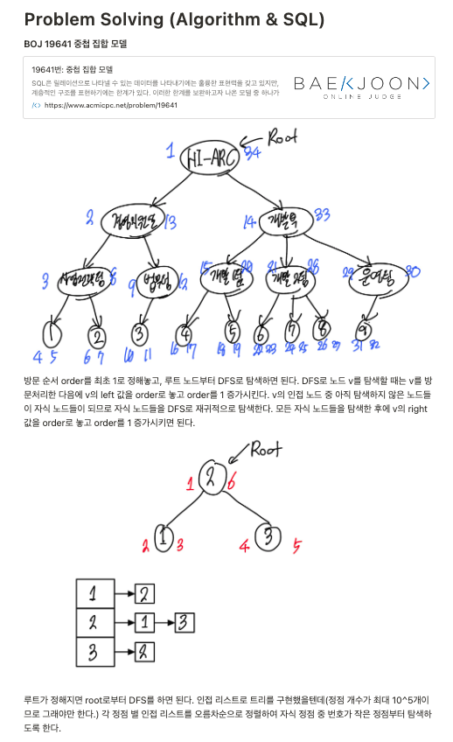
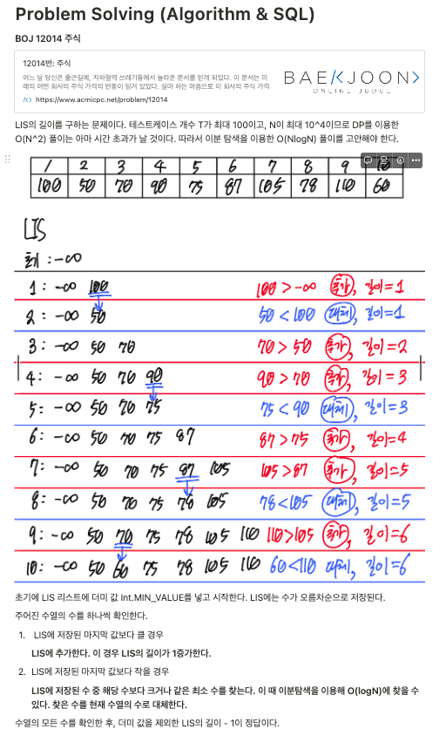
About Me
👨🏻‍💻 꾸준함을 즐기는 개발자
매일 한 문제씩 알고리즘 문제 풀기를 좋아합니다.
어제는 풀지 못한 문제를 오늘은 풀수 있는 것을 기뻐합니다.
다양한 알고리즘을 학습하며 더 나은 개발자가 되어가는 중입니다.
https://solved.ac/profile/koreii

Slide 6
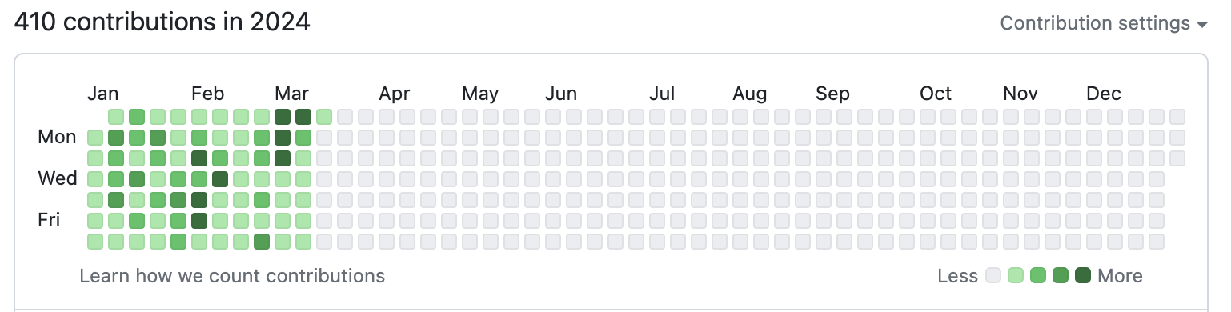
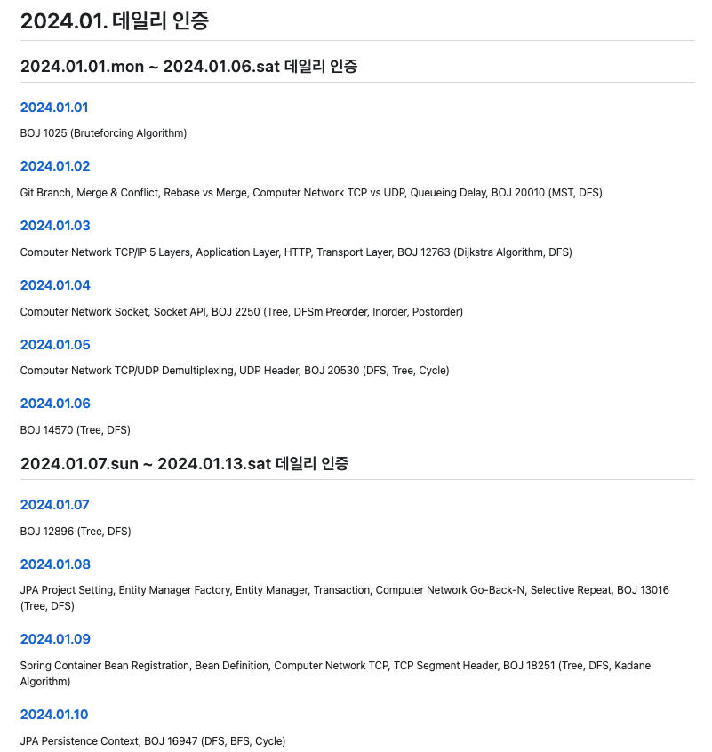
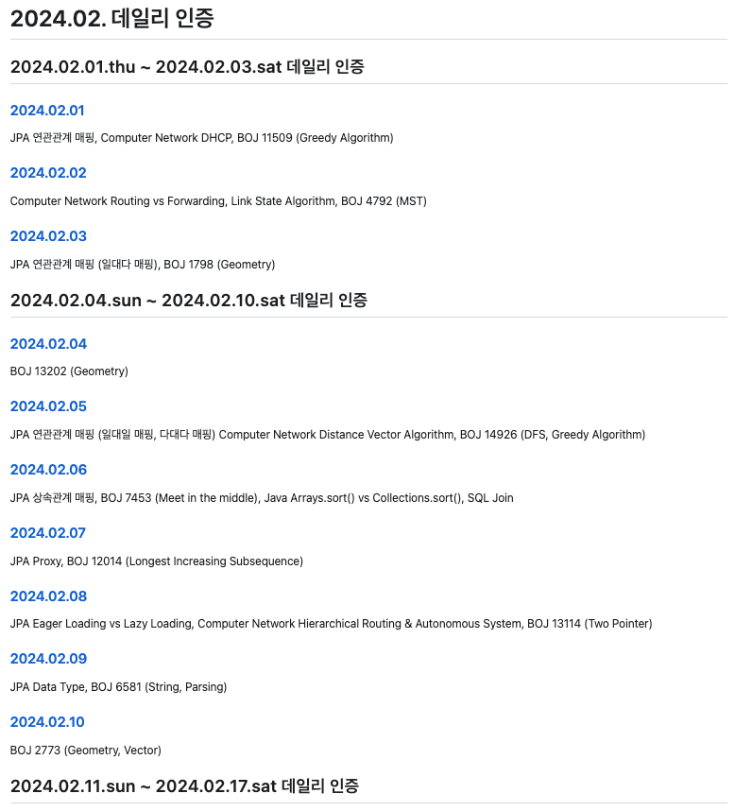
About Me
👨🏻‍💻 어제보다 더 똑똑해진 나
2024년부터 데일리 인증 스터디를 통해 매일 학습한 내용을 GitHub에 comit하고 있습니다.
1일 1 알고리즘 학습 뿐만 아니라, Computer Science, Spring, JPA 등 다양한 학습 내용들을 정리하여 올리고 있습니다.
컴퓨터 과학 학습이 공부가 아니라 취미가 되기를 지향합니다.
https://github.com/jwelyl/daily_certification

Slide 7
주요 팀 프로젝트
🪶 환상 일기
SSAFY 8기 최종 프로젝트 결선 우수상 (148개 팀 중 상위 8위)
SSAFY 8기 최종 프로젝트 최우수상 (서울 1반 8개 팀 중 1위)
REDAME
https://github.com/jwelyl/fakediary/blob/develop/README.md

Slide 8
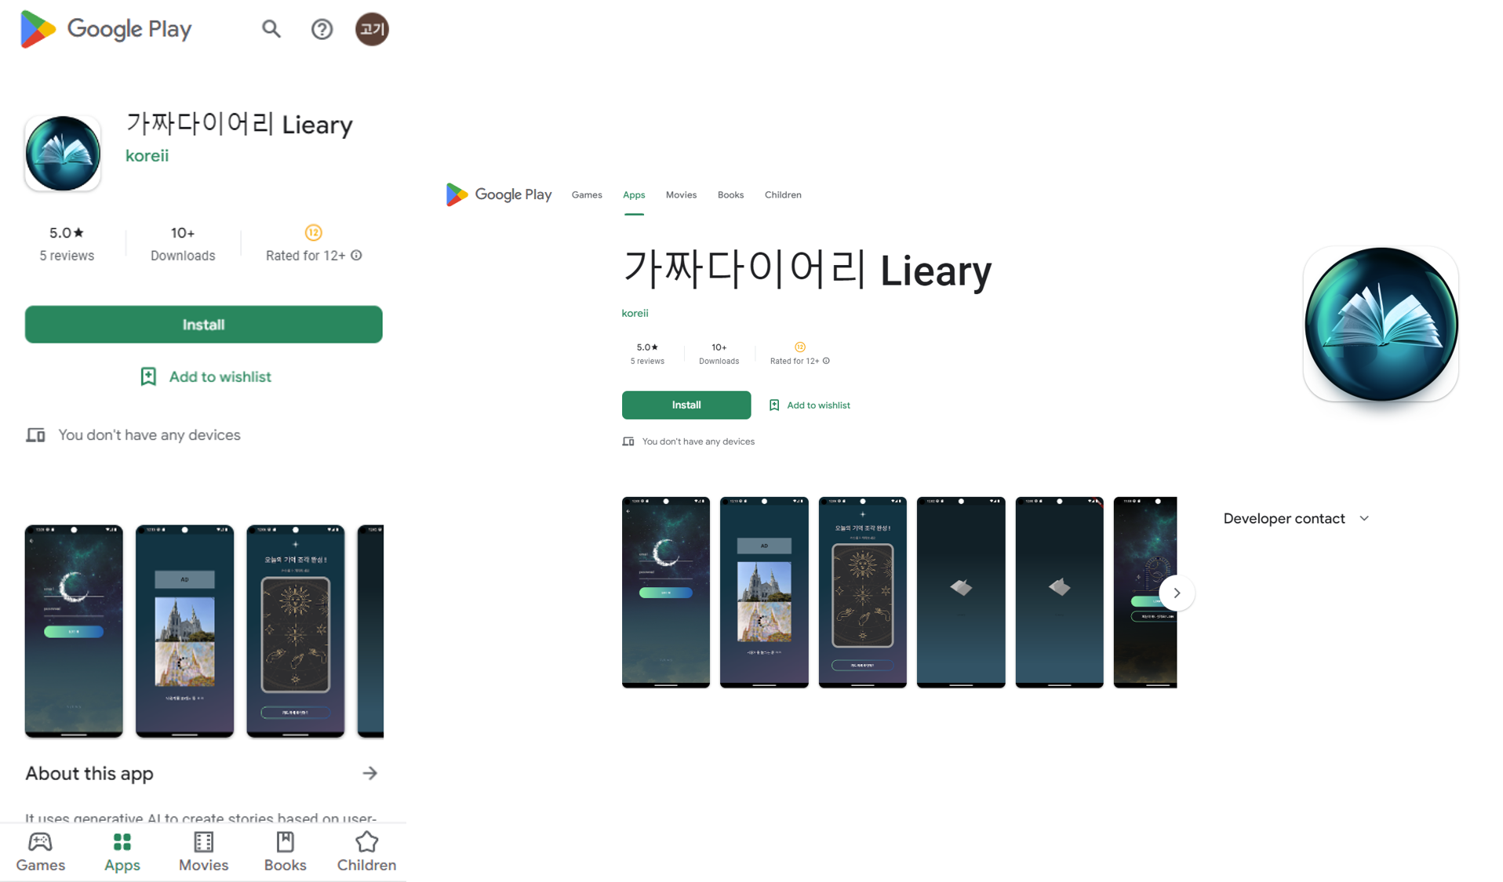
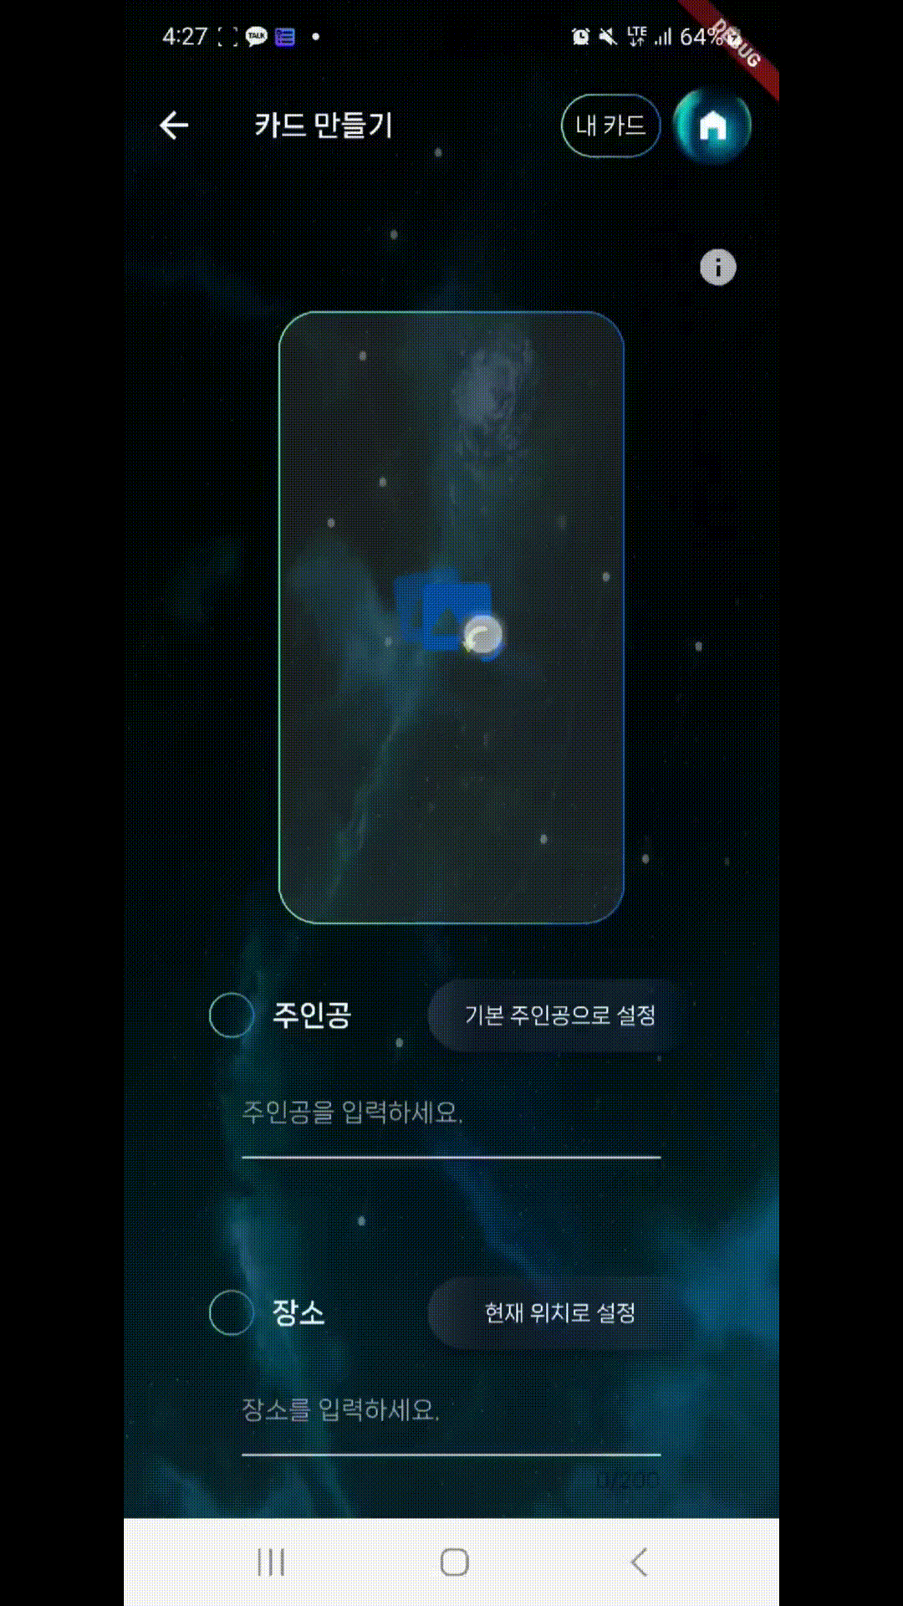
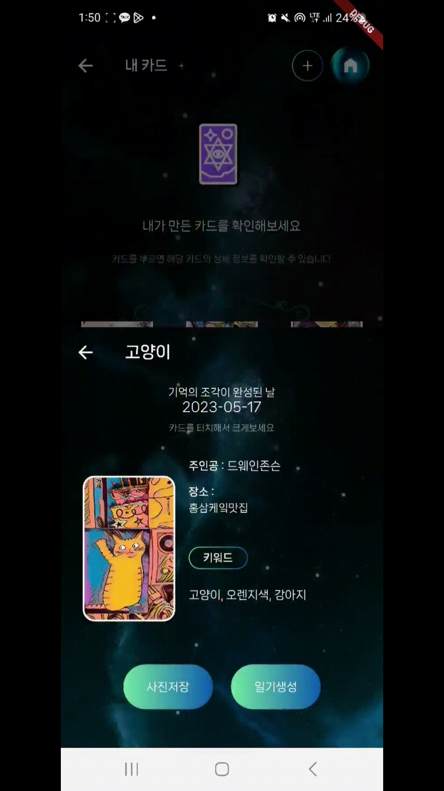
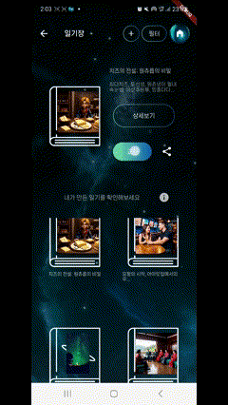
Project
🪶 환상 일기
ChatGPT를 활용하여 하루동안 있었던 일을 재미있는 일기로 작성해 주는 Android 앱입니다.
ChatGPT, Stable Diffusion API를 호출하여 다이어리로 생성해줍니다.
https://github.com/jwelyl/fakediary/blob/develop/README.md

Slide 9
Project
🪶 환상 일기
기간
개발 기간 : 2023.04.10 ~ 2023.05.19 (6주)
결선 발표 기간 : 2023.05.22 ~ 2023.05.30 (1주)
참여 인원
Back-End 개발 : 허재성(본인) 포함 3명
Android 개발 : 3명
나의 역할
팀원 (Back-End)
관계형 데이터베이스 설계 및 구현
DeepArtEffects를 활용하여 디바이스에서 촬영한 사진을 명화풍의 카드 이미지로 변환
ChatGPT를 이용하여 키워드를 이용한 일기 컨텐츠 생성
Stable Diffusion을 이용하여 일기의 삽화 생성
SOUNDRAW를 크롤링하여 배경 음악 다운로드 및 일기에 삽입
Spring Batch를 이용하여 SOUNDRAW에서 배경 음악 일괄 크롤링 및 다운로드
일기 랜덤 교환 구현
성과
SSAFY 8기 최종 프로젝트 결선 우수상 (148개 팀 중 상위 8위)
SSAFY 8기 최종 프로젝트 최우수상 (서울 1반 8개 팀 중 1위)

Slide 10
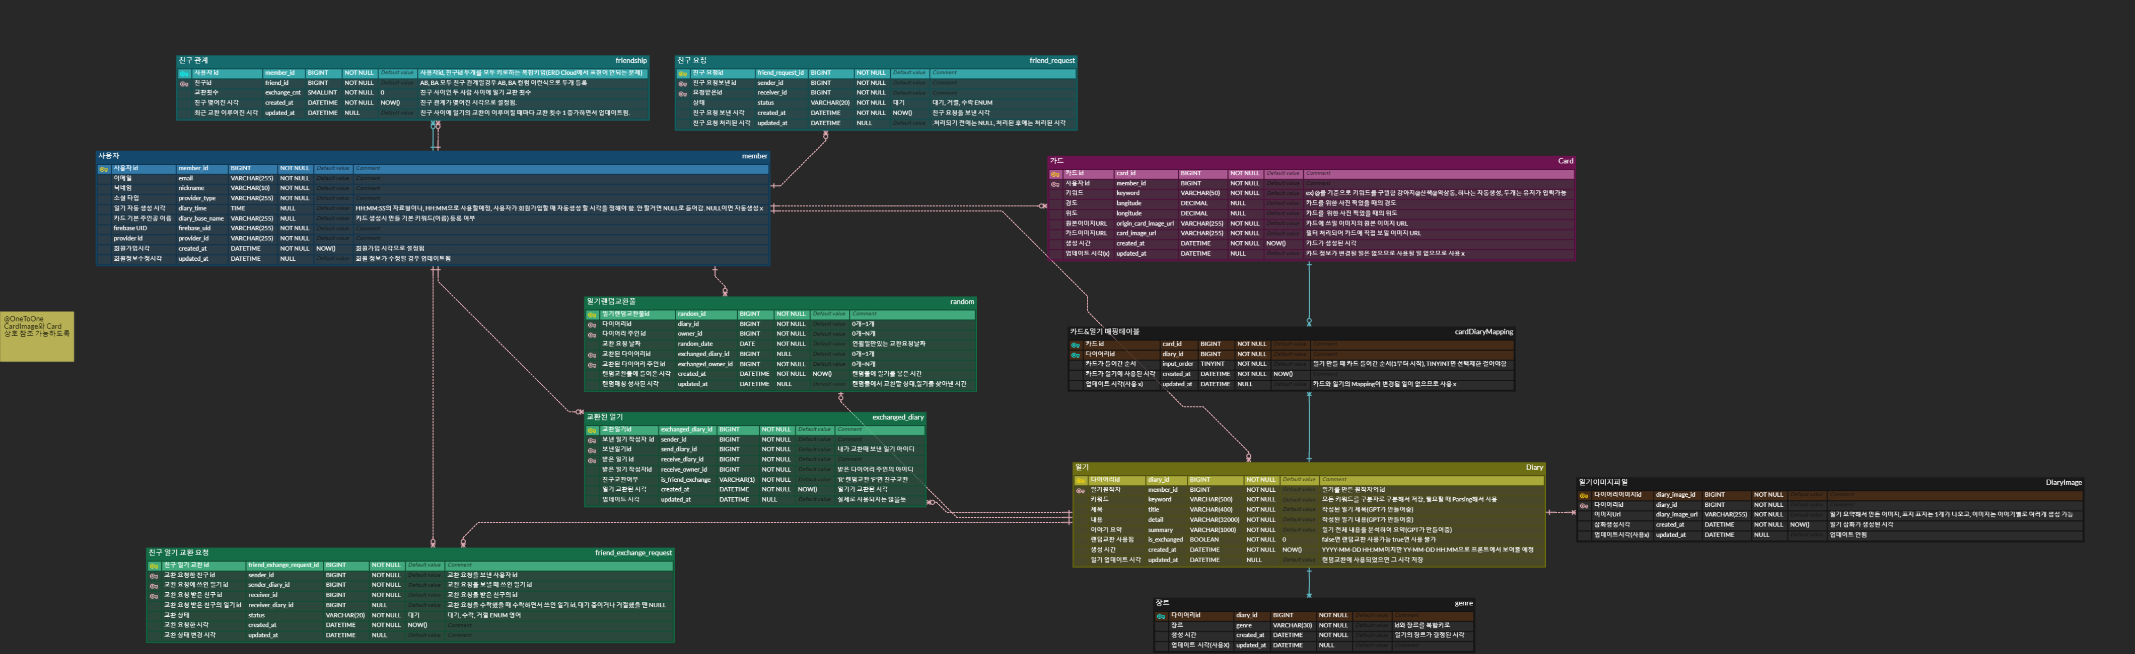
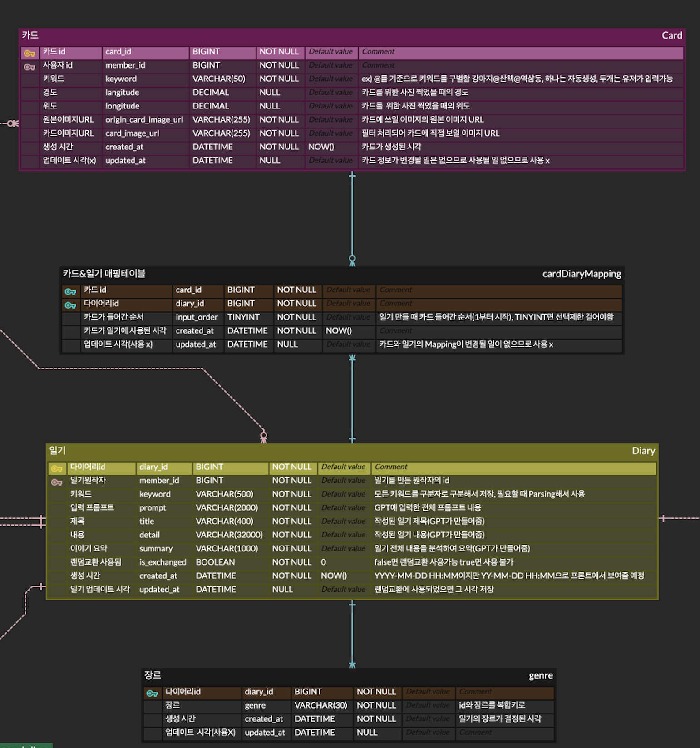
Project
🪶 ‘환상 일기’에서의 나의 역할
전체적인 관계형 데이터베이스 설계 및 구현
https://www.erdcloud.com/d/XsCovTydibYELpEaH
핵심 테이블인 카드, 일기 테이블 설계 및 구현

Slide 11
Project
🪶 ‘환상 일기’에서의 나의 역할
관계형 데이터베이스 설계 및 구현
어려웠던 점
1. 카드 테이블 정의
개요
사용자가 Android 기기로 사진을 촬영하면 해당 사진을 기반으로 카드가 생성됩니다. 사용자는 카드에 최대 3개의 키워드를 입력할 수 있습니다. 카드에 저장된 키워드를 기반으로 ChatGPT가 일기를 생성해주므로 매우 중요한 정보였습니다.
카드에 저장될 수 있는 키워드를 어떻게 데이터베이스에 저장할 지 정하는 것이 어려웠습니다. 다음과 같은 방안을 고려해보았습니다.
키워드 개수의 제한 x
최초에는 카드에 저장될 키워드의 개수를 제한하지 않기로 했습니다. 하지만 키워드의 개수가 너무 많아질 경우, ChatGPT가 키워드를 기반으로 일기를 생성할 때 일기의 퀄리티가 단순 키워드의 나열이 되는 문제가 있었습니다. 또한 하나의 카드가 여러 개의 키워드를 가지게 하기 위해서는 카드-키워드의 1:N 관계를 가지는 키워드 테이블을 생성해야 했습니다. 키워드 테이블을 분리할 경우 카드 테이블 내에 키워드를 따로 저장할 필요는 없지만 대신 카드로부터 키워드 정보를 찾기 위해서는 JOIN을 통해 찾아야 하는 문제가 있었습니다.
키워드의 개수를 3개로 제한 후 3개의 키워드 각각을 column화
카드에 저장될 키워드 개수를 최대 3개로 저장하고 각각을 카드 테이블에 키워드1, 키워드2, 키워드3으로 저장하는 방법을 생각했습니다. 따로 테이블을 생성해서 JOIN을 할 필요도 없고, 구현의 난이도도 어렵지 않다는 장점이 있었습니다. 하지만 키워드가 3개 미만이 들어올 경우, NULL 값이 채워지는 문제와, 후에 ’환상 일기’ 서비스가 개선되어 더 많은 키워드를 저장할 수 있게 될 경우, 카드 테이블 구조를 변경해야 하는 문제가 있었습니다.
JOIN을 하지 않으면서도 후에 카드 테이블의 구조를 변경하지 않아도 되는 테이블 구조를 설계해야 했습니다.

Slide 12
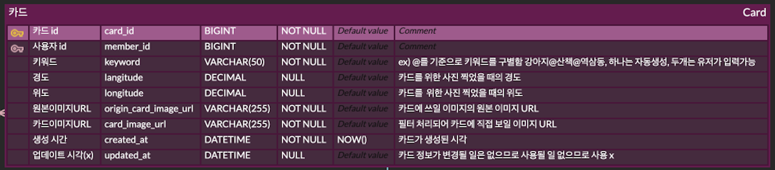
Project
🪶 ‘환상 일기’에서의 나의 역할
관계형 데이터베이스 설계 및 구현
어려웠던 점
1. 카드 테이블 정의
해결 방법
카드 테이블에 키워드 column을 유지하고, 대신 하나의 column을 받는게 아니라 Android 앱에서 받은 키워드들을 모두 합쳐서 단일 문자열로 만들어 저장하도록 구현했습니다. 키워드가 k1, k2, k3로 저장될 경우 @를 delimeter로 “k1@k2@k3”로 합쳐서 이를 카드 테이블의 키워드 column에 저장했습니다.
후에 일기를 생성하기 위해 카드를 조회할 경우, 넘겨줄 때는 @를 기준으로 다시 파싱하여 키워드를 복구해내는 방식으로 구현했습니다.
현실적인 키워드 개수를 10개 이하라고 가정했을 때 파싱에 오버헤드가 크지 않을 것이라 판단했고, 데이터베이스 테이블 구조도 단순화할 수 있었습니다.
아쉬웠던 점
만약 사용자가 입력한 키워드에 @가 포함될 경우 파싱 과정에서 문제가 발생하는데 이에 대한 대비책이 없었습니다. 최대한 사용자가 입력하지 않을 법한 문자를 delimeter로 사용하려는 노력을 했지만 근본적인 방지책은 아니었습니다.
MySQL에는 JSON 형태로, Oracle DB에는 VARRAY로 가변 배열을 저장할 수 있는데 프로젝트 진행 당시에는 사용해보지 못했습니다. 프로젝트를 리팩토링한다면 MySQL의 JSON을 활용해 delimeter로 파싱하는 임시방편이 아니라 가변 배열로 모든 키워드를 정확히 저장할 수 있도록 구현하겠습니다.

Slide 13
Project
🪶 ‘환상 일기’에서의 나의 역할
관계형 데이터베이스 설계 및 구현
어려웠던 점
2. 일기 테이블 정의
개요
사용자가 만든 카드 중 1개 이상의 카드를 이용해 일기를 생성합니다. 카드에 저장된 키워드들을 전부 조합하고, 추가적으로 사용자가 일기 생성 시에 입력한 장르를 조합해서 일기를 생성합니다. 장르 또한 일기 생성에 사용되는 중요한 정보이므로 데이터베이스의 일기 테이블에 저장해야 했습니다.
일기 생성에 사용된 키워드들은 카드에 사용된 키워드들의 조합이므로 중복을 제외시킨 후 카드 테이블에 저장한 것과 같은 방법으로 저장했습니다. 하지만 장르를 일기 테이블에 어떻게 저장할지는 키워드와는 다른 부분을 고민해야 했습니다.
사용된 장르들을 합하여 저장
일기에 사용된 장르들이 g1, g2, g3라 할 때, 키워드를 저장하는 방법과 같이 “g1@g2@g3” 형태의 문자열로 합쳐서 저장하는 방법을 생각해봤습니다. 하지만 키워드는 사용자가 임의로 입력해서 어떤 값이 들어올지 예측이 불가능한 것과 다르게, 장르는 종류가 호러, 액션, 스릴 등 총 10종류로 앱에 미리 정해져 있었고, 새로운 종류가 추가된다고 해도 그 종류가 정해져 있을 예정이었습니다.
또한 어떤 장르의 일기가 많이 생성되었는지 추적하기 위해서 장르를 통해 일기를 검색할 수도 있어야 했습니다. 키워드와 같은 방식으로 일기 테이블의 한 컬럼에 장르들을, 그것도 @로 합쳐서 저장한다면 이는 매우 비효율적이었습니다.
일기 테이블에 각 장르별 column을 boolean 값으로 추가
다음으로 생각해본 방법은 일기 테이블에 각 장르별로 column을 추가해서 해당 장르가 포함되면 true, 포함되지 않는다면 false로 저장하게 한다면 쿼리를 통해 특정 장르들을 포함하는 일기를 검색하는 쿼리를 작성하는 것은 수월할 것입니다.
하지만 테이블의 column 개수나 10개나 증가하는 문제가 있었고, 만약 앱에서 장르의 종류가 추가, 변경되거나 삭제될 경우 일기 테이블이 변경되어야 하는 문제가 있었습니다.

Slide 14
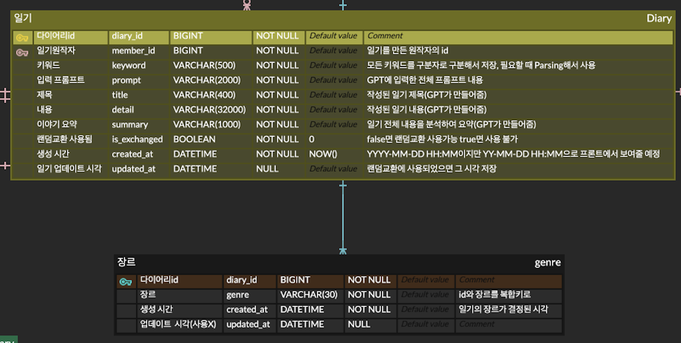
Project
🪶 ‘환상 일기’에서의 나의 역할
관계형 데이터베이스 설계 및 구현
어려웠던 점
2. 일기 테이블 정의
해결 방법
장르 테이블을 분리하고 장르명과 해당 장르를 가진 일기의 PK를 복합 PK로 가지도록 하였습니다. 일기의 장르를 알고 싶을 때 일기의 PK를 통해 일기에 사용된 장르들을 알 수 있고, 반대로 장르에 해당하는 일기를 알고 싶을 때, 장르명을 통해 검색해 해당하는 일기들을 검색할 수 있습니다.
아쉬웠던 점
만약 앱에서 장르가 새로 추가될 경우 당장은 해당 장르의 일기가 존재하지 않으므로 장르 테이블에는 추가된 장르가 반영되지 않는 문제가 있습니다. 또한 (일기 PK, 장르명)의 복합키로 구분이 가능하지만 장르 테이블 안에 같은 장르명이 중복되서 들어가는 문제가 있었습니다.
이러한 문제를 해결하기 위해 일기와 장르를 N:M 관계를 가지도록 테이블을 재설계해 중계 테이블 (ex) 일기_장르 테이블)을 만들고 일기 테이블과 중계 테이블을 1:N, 장르 테이블과 중계 테이블을 1:N 관계를 가지도록 구현하는 것을 고려해볼 수 있을 것 같습니다.

Slide 15
Project
🪶 ‘환상 일기’에서의 나의 역할
사진을 명화풍의 카드 이미지로 변경

Slide 16
Project
🪶 ‘환상 일기’에서의 나의 역할
사진을 명화풍의 카드 이미지로 변경
어려웠던 점
1. 카드 생성이 완료되기 전에 종료되는 문제
개요
사용자가 만든 카드 중 일부를 선택해서 일기를 생성하기 때문에 일기를 생성하기 위해서는 카드가 필수로 필요합니다. 카드를 생성하기 위해서는 Android 기기로 사진을 촬영하고 촬영한 사진과 키워드를 통해 카드가 생성됩니다.
카드 생성에서 시간이 가장 오래 걸리는 부분은 촬영한 사진을 명화풍의 이미지로 변경하는 것입니다. DeepArtEffects API를 사용해서 촬영한 사진을 get 요청으로 DeppArtEffects 서버에 전송하면 submissionId를 얻어오고, 이 submissionId를 get 요청으로 DeepArtEffects 서버에 전송하여 명화풍으로 변경된 사진의 URL을 얻어왔습니다.

Slide 17
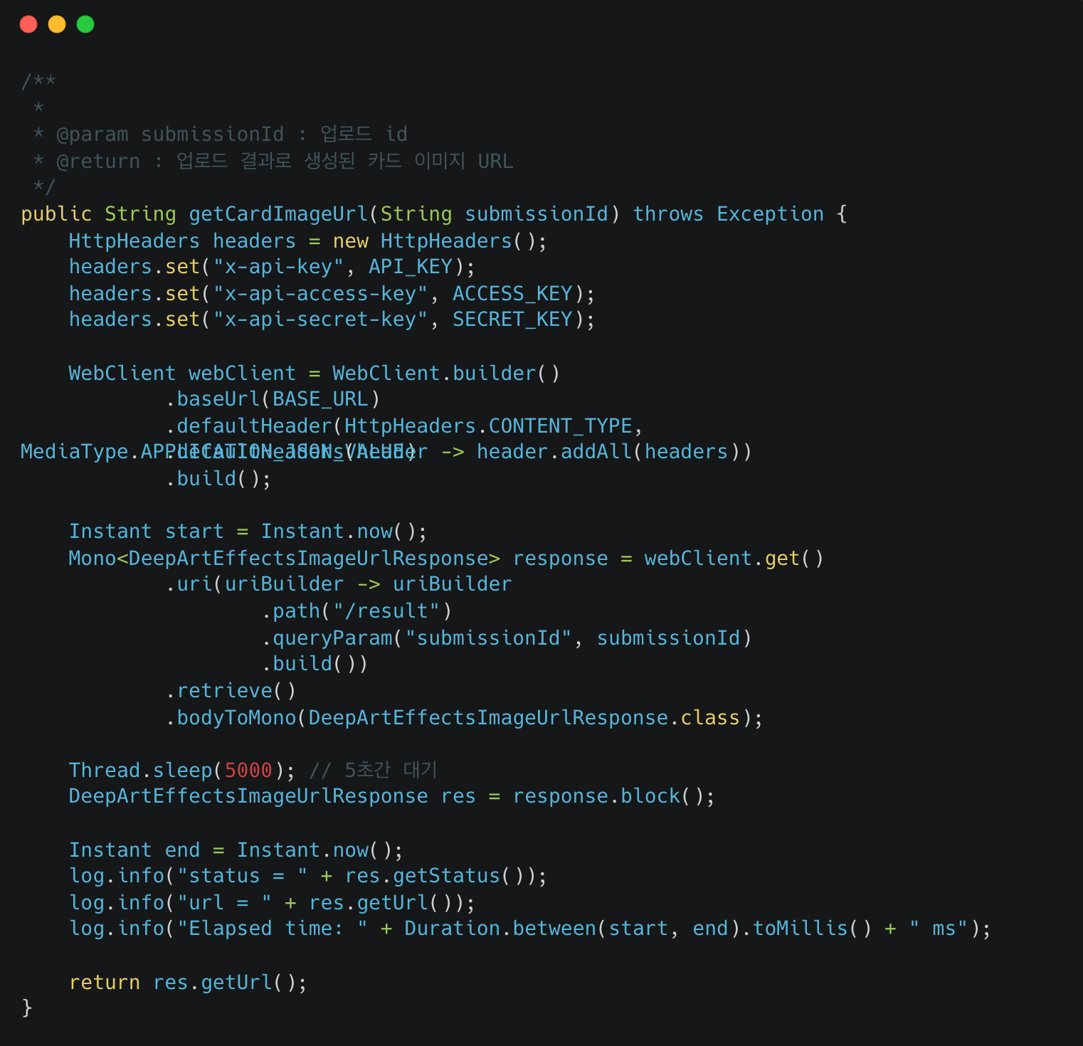
Project
🪶 ‘환상 일기’에서의 나의 역할
사진을 명화풍의 카드 이미지로 변경
어려웠던 점
1. 카드 생성이 완료되기 전에 종료되는 문제
DeepArtEffects에 API 요청을 보내기 위해 Spring WebFlux의 WebClient를 사용했습니다. WebClient로 submissionId를 포함해 GET 요청을 보냈는데 위의 코드에서 강제로 5초를 기다리게 한 후 종료할 경우, 카드 변환이 완료되기 전에 종료되어 변환된 카드의 URL을 얻을 수 없었습니다.
크기가 작은 이미지들은 변환이 빨리 이루어져서 5초의 대기 시간으로 충분했지만 충분히 큰 이미지로 테스트해보지 않아서 위와 같은 잘못된 코드를 작성하게 되었습니다.

Slide 18
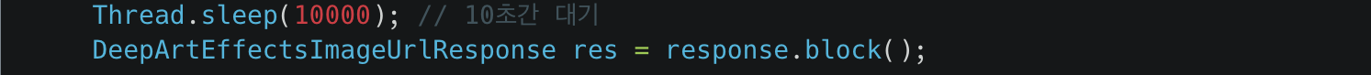
Project
🪶 ‘환상 일기’에서의 나의 역할
사진을 명화풍의 카드 이미지로 변경
어려웠던 점
2. 카드 생성에 너무 오랜 시간을 기다리는 문제
크기가 큰 이미지도 변환이 완료될 정도로 충분히 오랜 시간을 기다리도록 대기하는 시간을 10초로 증가시켜보았습니다. 10초로 변경 이후, 촬영한 모든 사진에 대해서 정상적으로 변환이 이루어졌습니다.
하지만 두 가지 문제점이 존재했습니다.
테스트에 사용된 사진보다 더 큰 사진을 변환할 경우 10초로도 부족할 수 있습니다. 이 경우 변환이 완료되지 않고 종료될 것입니다.
일관되게 10초를 기다리므로 기존에 5초 대기로도 충분히 변환이 완료되었던 이미지들도 10초가 지난 후에 변환이 완료된 URL을 얻을 수 있었습니다.
보다 근본적인 해결을 위해서는 Client(이 문제에서는 환상 일기의 SpringBoot 서버)에서 Server(DeepArtEffects)에 주기적으로 요청을 보내어 변환이 완료되는 것을 주기적으로 확인하고, 변환이 완료되면 종료하도록 Polling 방식을 구현해야 했습니다.

Slide 19
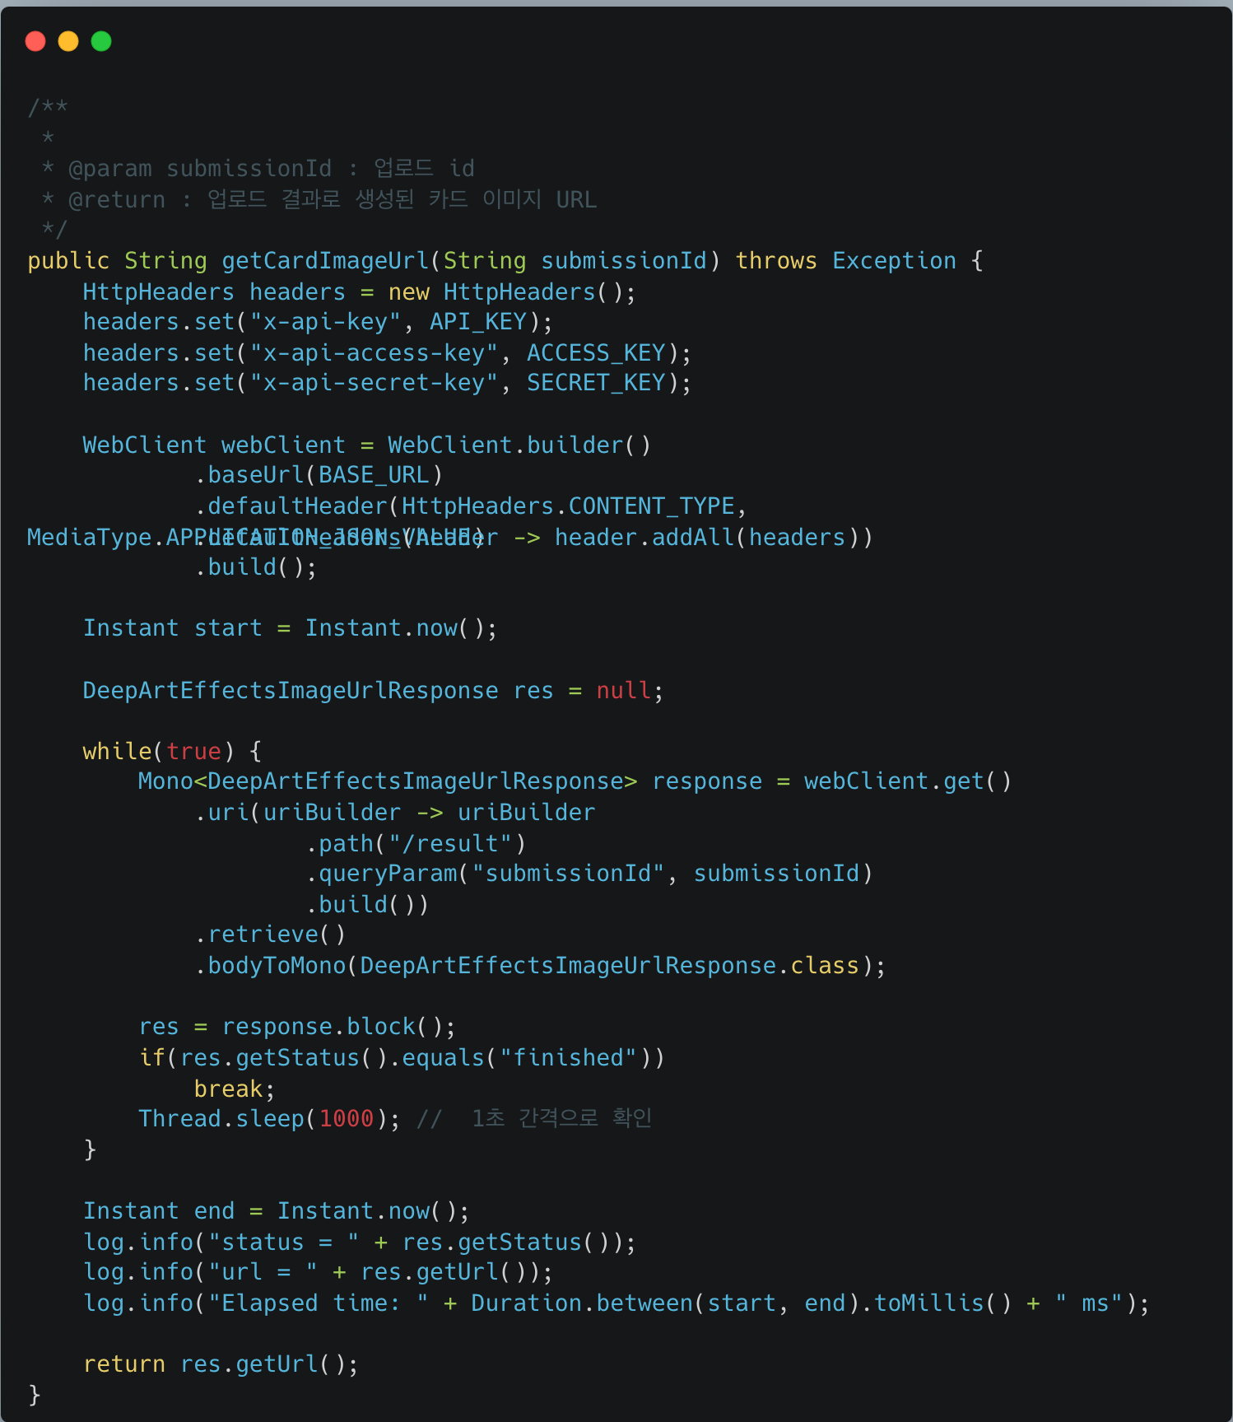
Project
🪶 ‘환상 일기’에서의 나의 역할
사진을 명화풍의 카드 이미지로 변경
어려웠던 점
해결 방법
1초 간격으로 서버에 요청을 보내면서 변환이 완료되었는지 확인하고 변환이 완료되면(response의 status가 finished일 경우) 종료하는 Polling 방식을 구현했습니다. 작은 이미지, 큰 이미지 가리지 않고 변환이 완료되면 종료되도록 구현할 수 있었습니다.

Slide 20
Project
🪶 ‘환상 일기’에서의 나의 역할
사진을 명화풍의 카드 이미지로 변경
어려웠던 점
아쉬운 점
외부 서비스인 DeepArtEffects와 Spring Back-End 서버가 API 통신을 하기 위해 Spring WebFlux의 WebClient를 사용했지만, WebClient는 비동기-논블로킹 웹 클라이언트로 Reactive Programming 패러다임을 구현하는 모듈이었습니다.
이러한 특성을 잘 이해하지 못한 채 그저 API 통신을 위한 용도로만 사용한 것 같아 아쉬웠습니다.

Slide 21
Project
🪶 ‘환상 일기’에서의 나의 역할
일기 컨텐츠 생성
어려웠던 점
1. 일기 생성이 오래 걸리는 문제
개요
‘환상일기’의 핵심 컨텐츠인 일기는 만들어진 카드로부터 키워드를 받아서, 카드로부터 가져온 키워드들과 사용자가 정한 장르들을 조합해 프롬프트를 생성 후 ChatGPT API로 전송합니다. ChatGPT가 일기의 내용을 2000자 정도의 3개의 장으로 나누어서 생성하고, 각 장의 내용을 요약한 부제(subtitle)를 생성하여 Spring Back-End 서버로 전송해줍니다.
전달받은 각 장의 부제(subtitle)를 StableDiffusion API로 전송하여 각 장에 어울리는 삽화를 생성합니다.
한편 사용자가 입력한 장르에 맞는 배경음악을 생성하기 위해 SOUNDRAW를 크롤링해 장르에 맞는 음악을 S3 서버에 다운로드하고 이를 일기에 삽입합니다.
위의 과정을 거쳐 일기의 내용, 삽화, 배경음악이 어우러진 일기를 생성합니다.
ChatGPT를 이용한 일기 내용 생성, StableDiffusion을 이용한 삽화 생성, SOUNDRAW를 이용한 배경음악 생성, 이 3가지가 모두 이루어져야 일기가 완성되었기 때문에 일기 생성이 매우 오래 걸렸습니다. GPT 4를 이용한 일기 내용 생성에 평균적으로 2분, Stable Diffusion으로 삽화를 생성하는 시간이 평균적으로 1분이었고 이 두 시간은 더 감소시키기 어려웠습니다.
추가적으로 SOUNDRAW를 웹 크롤링하여 장르에 맞는 음악을 다운로드했는데, 1곡의 평균 다운로드 시간이 2분 정도 걸렸습니다. 음악까지 다운로드 완료되어 일기가 완성되는데는 평균적으로 5분이 걸렸습니다.
또한 사용 가능한 SOUNDRAW 계정이 하나뿐이라 동시에 크롤링할 수 있는 곡이 1곡뿐이라, 일기 생성 요청이 5개가 동시에 올 경우 가장 마지막에 생성되는 일기는 음악 다운로드에만 10분을 추가적으로 기다려야 했습니다.

Slide 22
Project
🪶 ‘환상 일기’에서의 나의 역할
일기 컨텐츠 생성
어려웠던 점
해결 방법
일기의 배경음악의 경우 전적으로 일기의 장르에만 영향을 받았습니다. 즉 사용자가 카드를 선택해 키워드를 ChatGPT API로 전달하거나, Stable Diffusion이 생성한 삽화에 영향을 받지 않고 장르별로 미리 준비해 둘 수 있는 것이었습니다.
하루 무료 다운로드가 가능한 음악 개수가 50개이고, ‘환상 일기’에서 제공하는 일기 장르가 10개이므로, Batch 처리로 이용자가 적을 새벽 시간에 장르별로 5개씩 음악을 SOUNDRAW에서 미리 크롤링하여 S3에 다운로드해두었습니다.
일기가 생성될 때 매번 크롤링하는 것이 아니라 일기 장르에 맞는 음악을 S3에서 랜덤으로 선택하여 URL을 통해 바로 삽입할 수 있도록 구현했습니다.
이를 통해 음악 크롤링 밑 다운로드에 걸리는 시간 2분을 절약하여 일기를 생성하는데 걸리는 최소 시간 5분을 3분 이하로 감소시킬 수 있었습니다.
아쉬운 점
한정된 예산으로 인한 제약, 배경 음악이 일기의 장르에 의해서만 결정됨을 이용한 해결방법이었지만 일기 생성 시점에 음악이 생성되는 것이 아니라 이미 생성된 음악 중에서 장르에 맞는 음악을 고르는 방식이라 아쉬웠습니다.
사용자가 많아진다면 이전에 들었던 음악을 다시 듣게 되는 일이 필연적으로 발생할 것이고 이는 사용자 경험에 좋지 않을 것입니다.
Spring Batch를 이용해 특정 시작에 정해진 작업을 일괄 처리하는 코드를 구현해봤는데, Batch 처리를 위해 Spring Batch를 꼭 사용해야 하는 지에 대한 고민이 부족했던 것 같습니다. SpringFramework에서 제공하는 @Scheduled 어노테이션으로도 충분히 해결 가능한 수준의 구현을 Spring Batch를 이용해서 구현한 것 같습니다.

Slide 23
Project Review
🪶 ‘환상 일기’를 마치며
좋았던 점
Generative AI, 그 중에서도 가장 이슈가 되었던 ChatGTP를 이용해서 재미있는 어플리케이션을 개발할 수 있었던 점이 좋았습니다.
Web Application의 Backend만 개발을 해봤는데, Backend 개발이 Web Application에만 국한되지 않고 Mobile Application에도 적용 가능한 보편적인 개발이 될 수 있음을 느낄 수 있어 뜻 깊었습니다.
ChatGPT, Stable Diffusion의 프롬프트를 연구하고 제공하여 멋진 컨텐츠를 생성할 수 있어서 정말 즐거웠습니다.
6주라는 길지 않은 시간, 한정된 예산임에도, 최적의 기술 스택을 선정하고 활용하여 소기에 목적한 기능을 모두 구현할 수 있어서 즐겁고 배운것이 많았던 프로젝트였습니다.
아쉬웠던 점
ChatGPT, Stable Diffusion, SOUNDRAW를 API 호출을 통해 단순하게 결과물만 이용한 것 같아 아쉽습니다.
WebFlux의 원리를 더 깊게 학습해서 반응형 프로그래밍을 통해 비동기적인 코드를 개발하지 못하고, 단순히 외부 API 호출용으로 사용한 것 같아 아쉽습니다.
Spring Batch의 원리와 활용처를 더 깊게 이해하지 못하고 일괄 처리에만 집중해서 사용한 것 같아 아쉽습니다.
MySQL의 JSON으로 데이터베이스의 column에 배열 데이터를 저장하지 않고, 임시방편으로 문자열을 구분자로 구분하여 저장한 것 같아 아쉽습니다.
개선할 점
‘환상 일기’에 사용되었던 Generative AI들에 대해 더 깊이 학습한다면 더 뜻 깊은 프로젝트로 남을 것 같습니다.
WebFlux를 학습하여 성능 개선을 도모할 부분이 있는지 확인해보겠습니다.
Spring Batch를 더 깊이 학습하고 ‘환상 일기’ 프로젝트의 적재적소에 적용시켜보겠습니다.
사용하는 RDBMS에서 제공하는 스펙을 더 조사해보고 데이터베이스 설계를 개선시키겠습니다.

